Slide 1
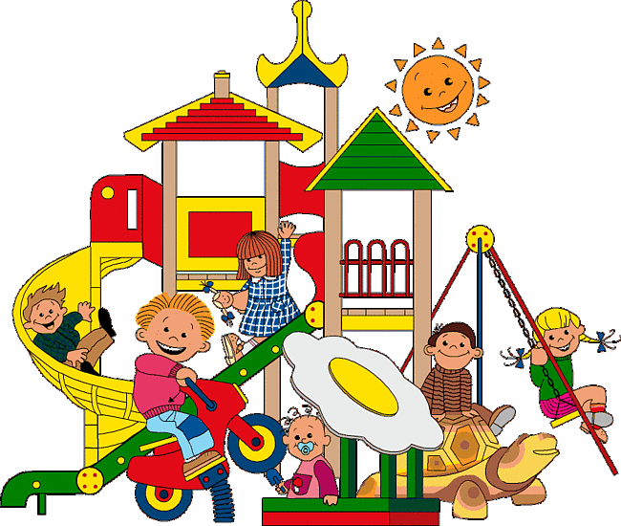
Здоровьесберегающие технологии в условиях ФГОСТ
ГБДОУ Детский сад №5 Адмиралтейского района

Slide 2
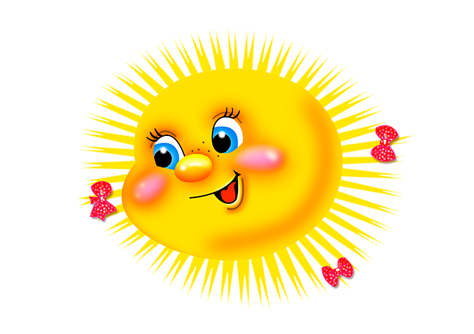
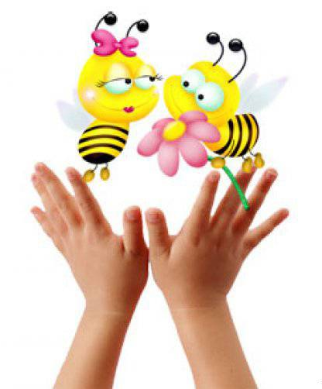
На занятиях используются следующие виды оздоровления:
Логоритмика
(это метод преодоления речевых нарушений путем развития двигательной сферы в сочетании со словом и музыкой);
Психогимнастика
Пальчиковая гимнастика
(развитие мелкой моторики);
Дыхательная и артикуляционная гимнастика
Дыхание влияет на звукопроизношение, артикуляцию и развитие голоса.
К психогимнастике можно отнести мимические упражнения; релаксацию; коммуникативные игра и танцы; этюды на развитие выразительности движений, инсценировки; музыкотерапию;

Slide 3
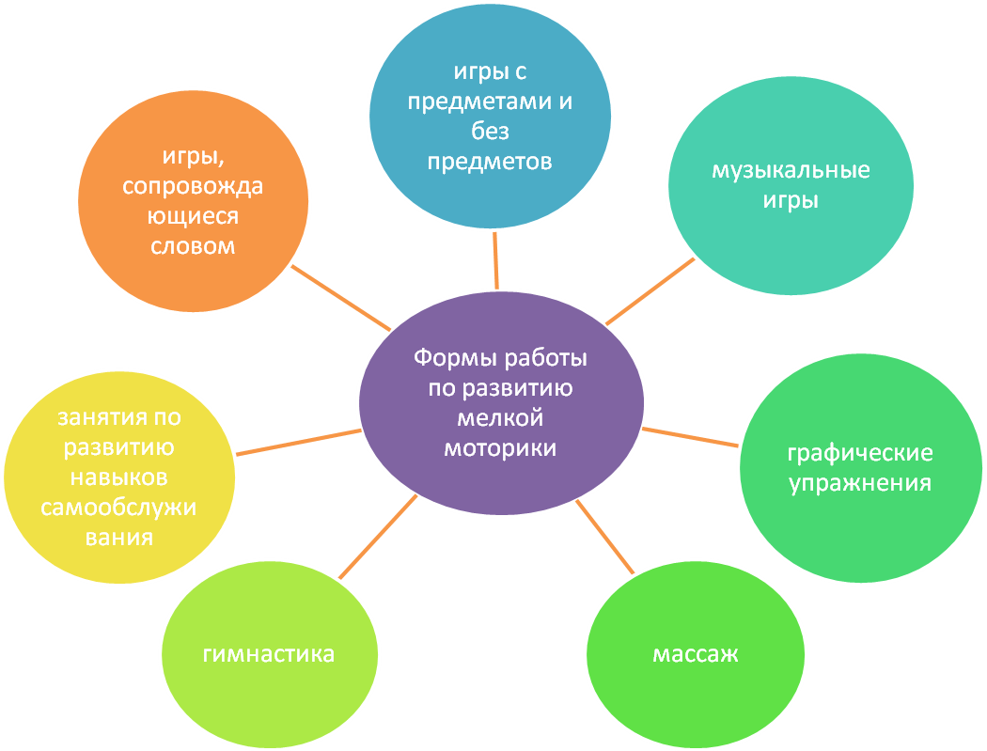
Формы работы по развитию мелкой моторики

Slide 4
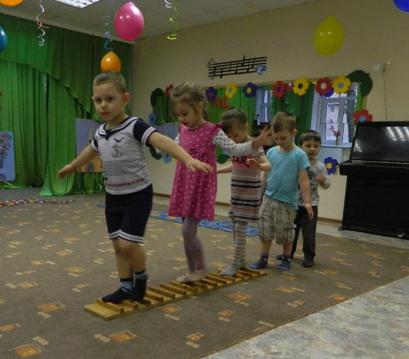
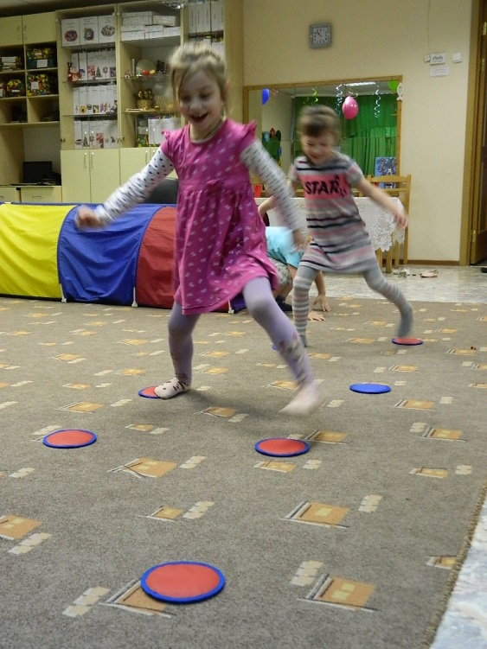
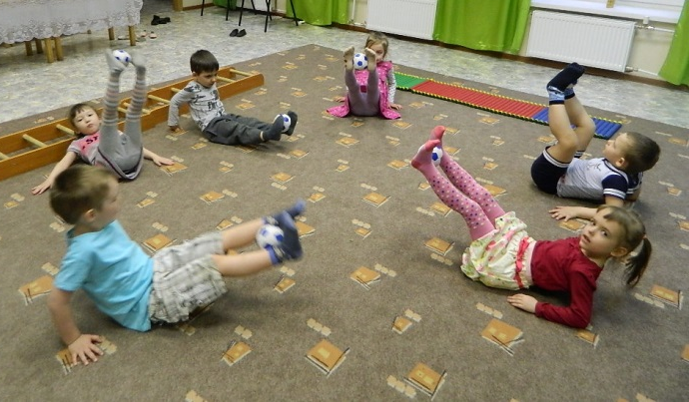
В нашем ДОУ разработана
«технология здоровьесбережения»,
задачами которой являются:

Slide 5
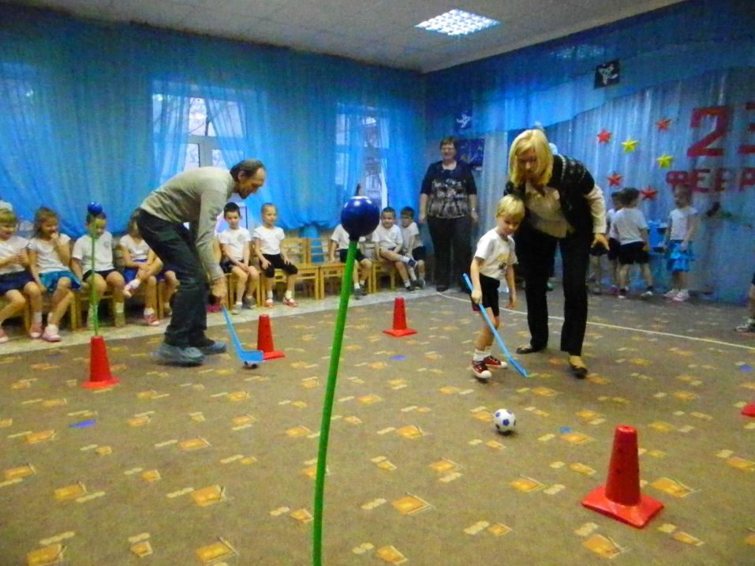
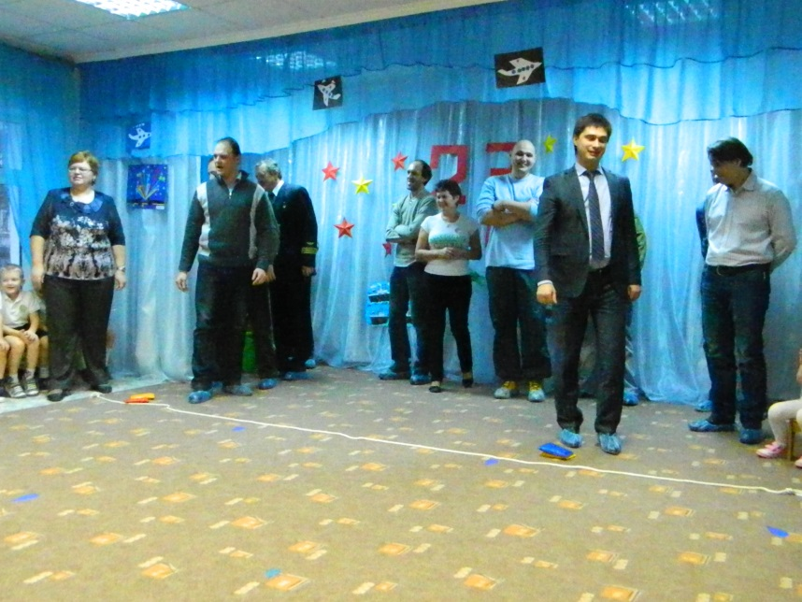
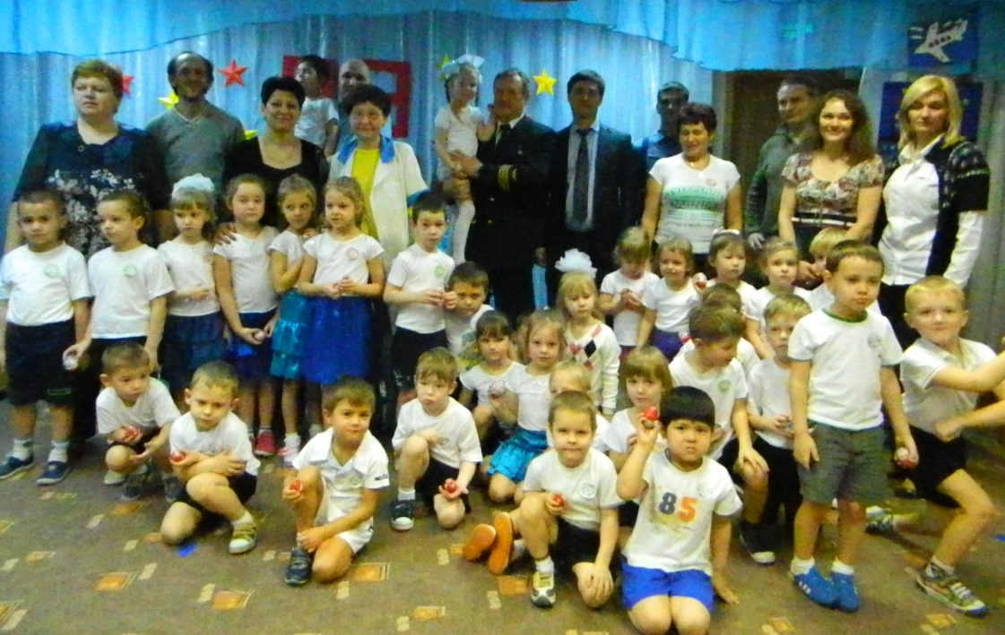
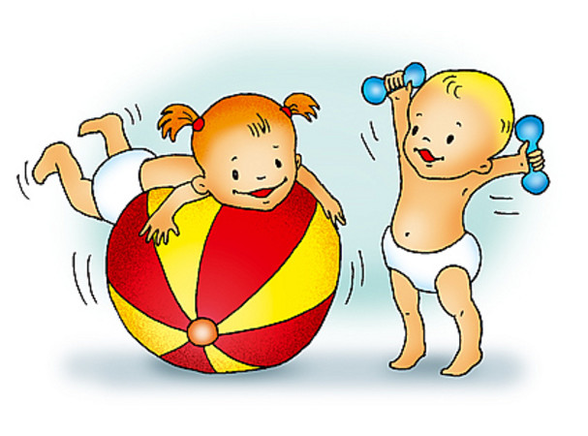

Slide 6
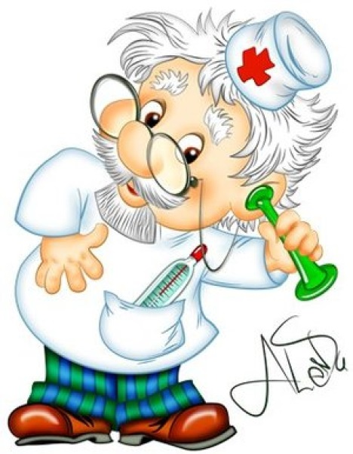
Виды здоровьесберегающих технологий в дошкольном образовании - классификация здоровьесберегающих технологий по доминированию целей и решаемых задач, а также ведущих средств здоровьесбережения и здоровьеобогащения субъектов педагогического процесса в детском саду.
· Медико-профилактическая технологии
Медико-профилактическая деятельность обеспечивает сохранение и приумножение здоровья детей под руководством медицинского персонала ДОУ в соответствии с медицинскими требованиями и нормами с использованием медицинских средств.

Slide 7
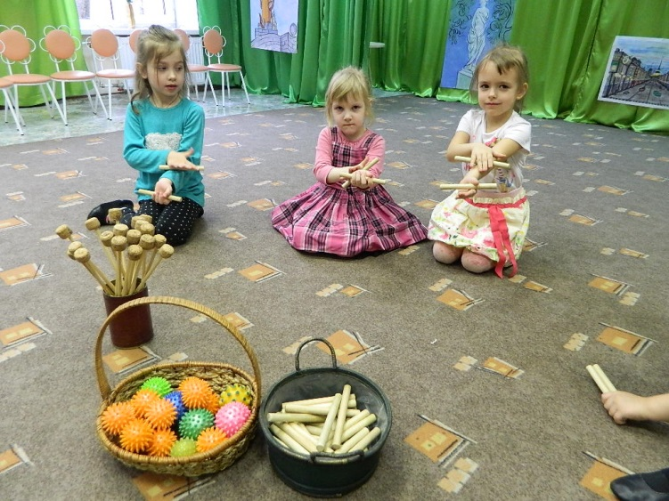
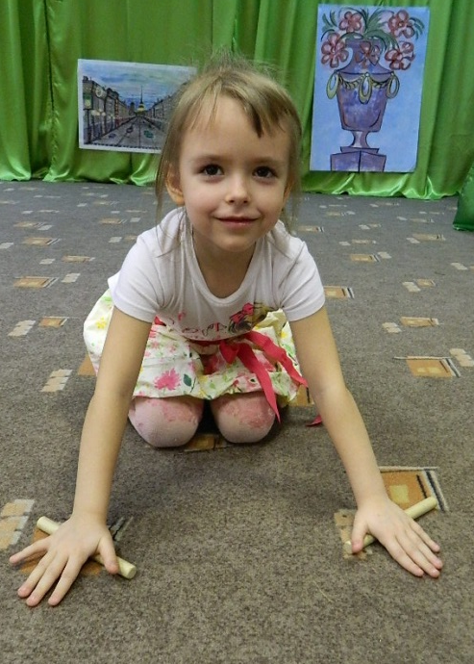
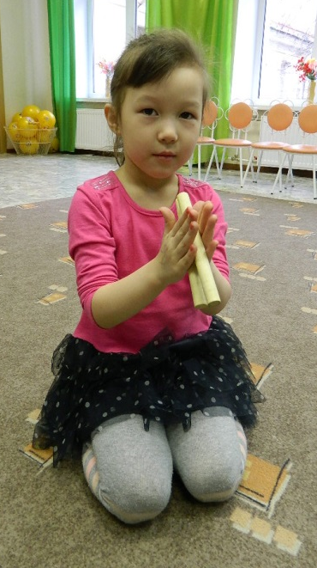
· Физкультурно-оздоровительная технология

Slide 8
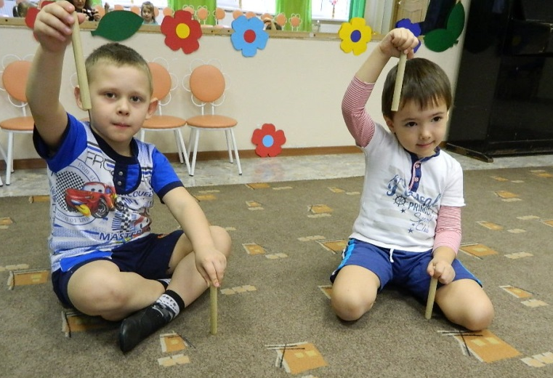
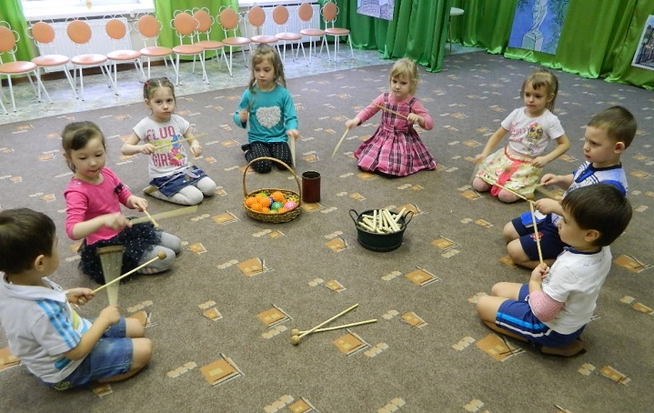
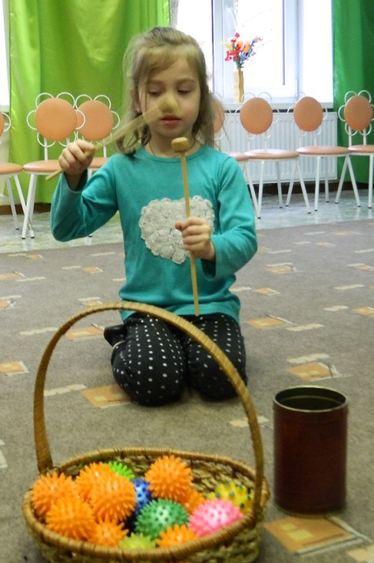
Физкультурно-оздоровительная деятельность направлена на физическое развитие и укрепление здоровья ребенка.

Slide 9
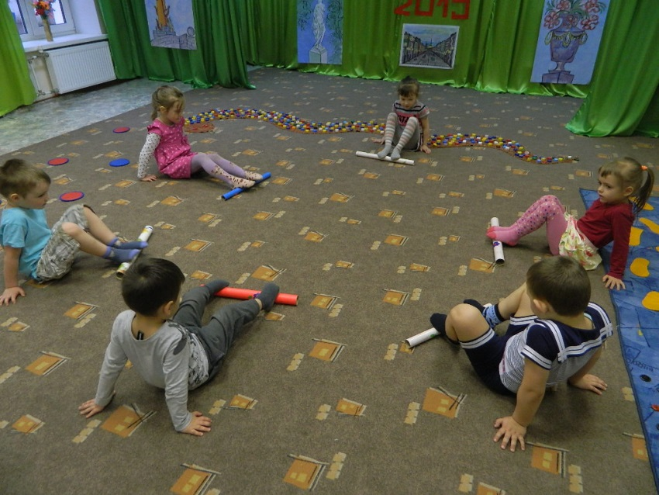

Slide 10
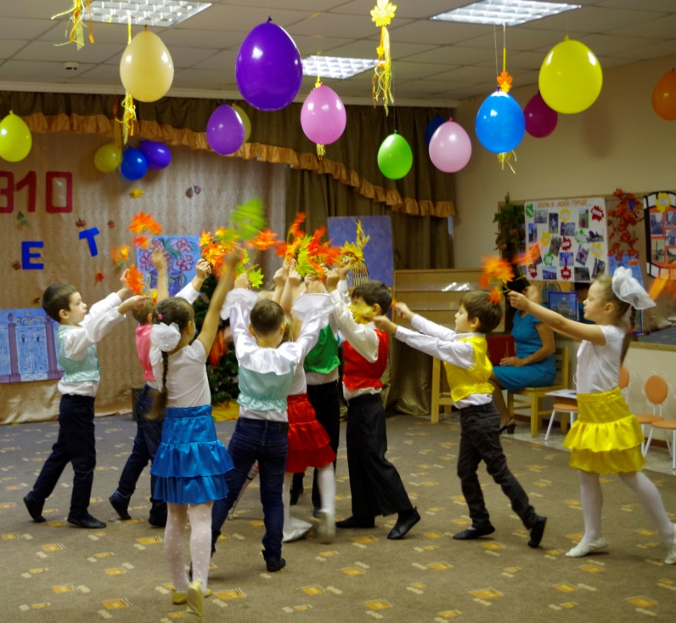
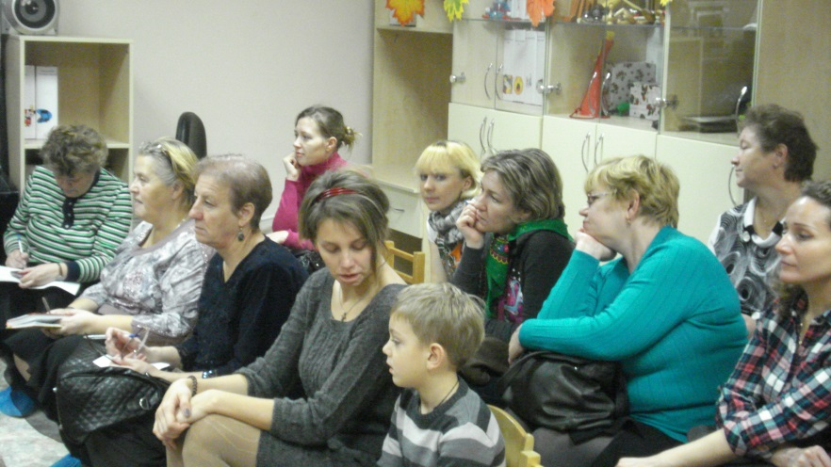
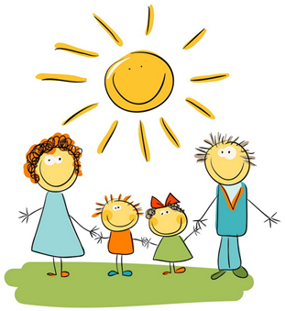
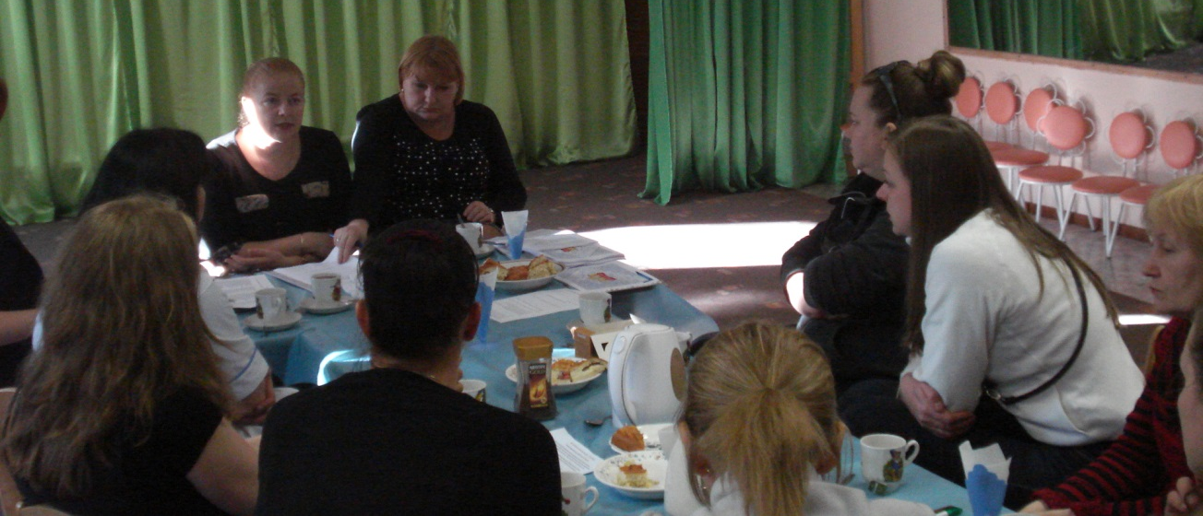
В целях сотрудничества с родителями по формированию здорового образа жизни у детей нами разработана система мероприятий, к которым относятся:

Slide 11
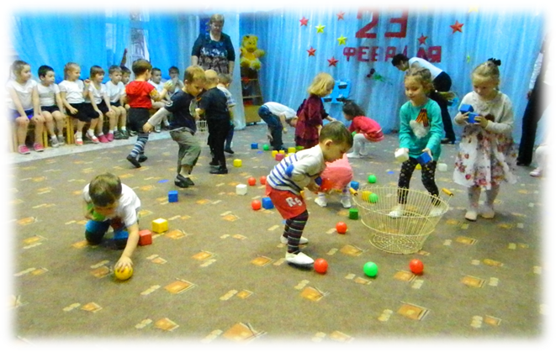
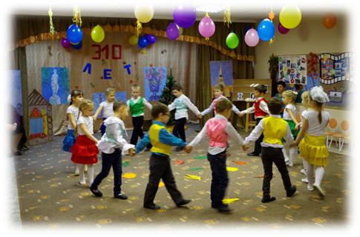
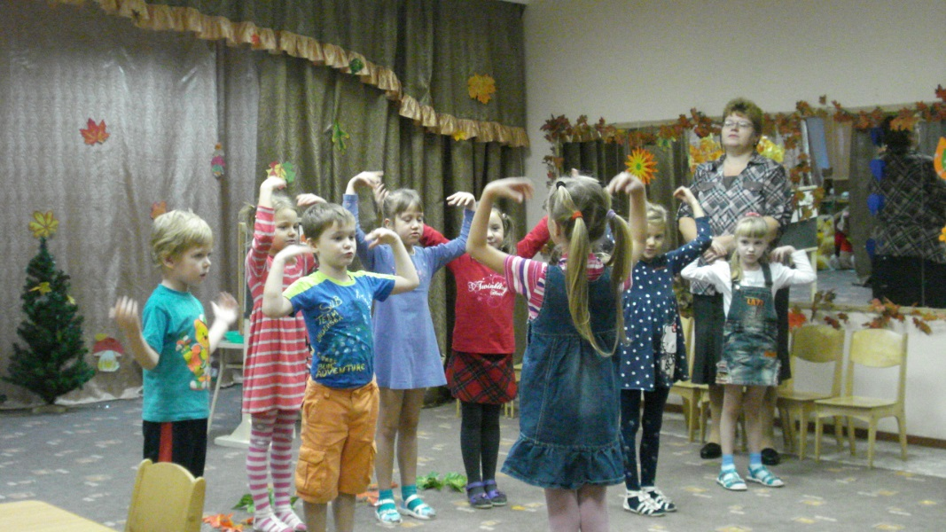
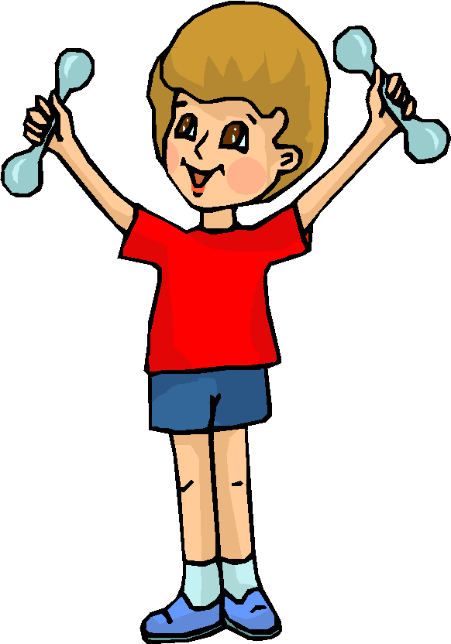
Подвижная игра

Slide 12
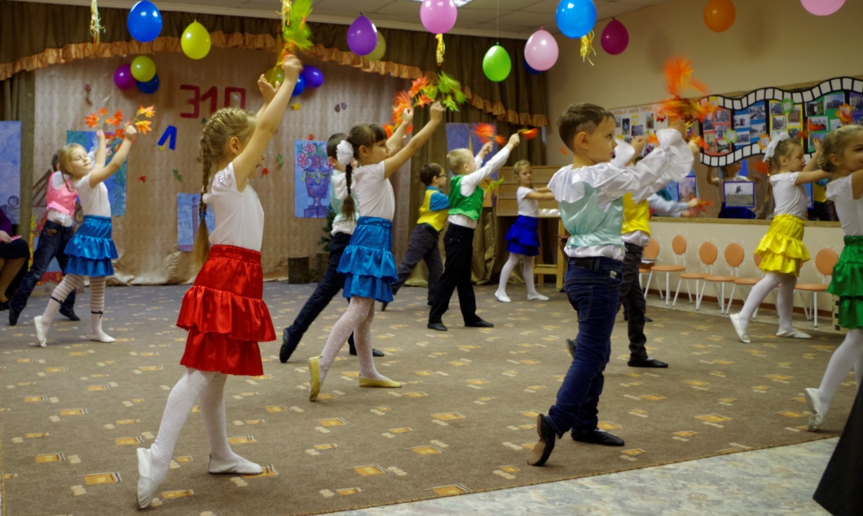
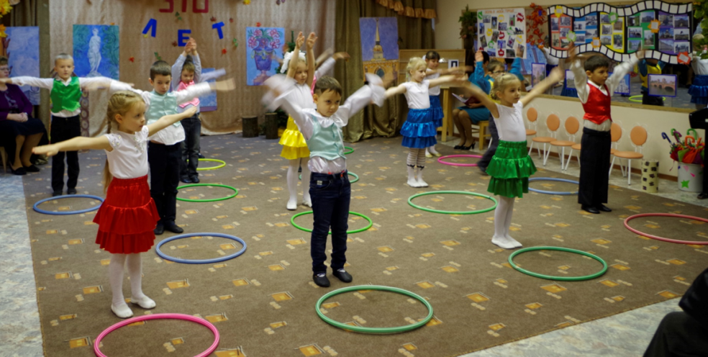
Музыка, сопровождающая движения, создаёт бодрое настроение, оказывает положительное влияние на нервную систему ребёнка.

Slide 13
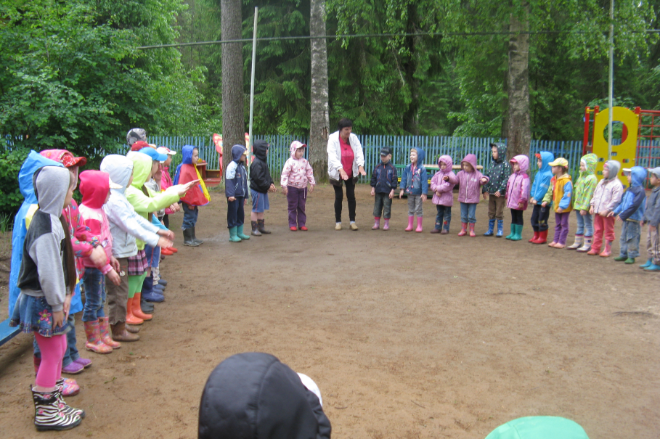
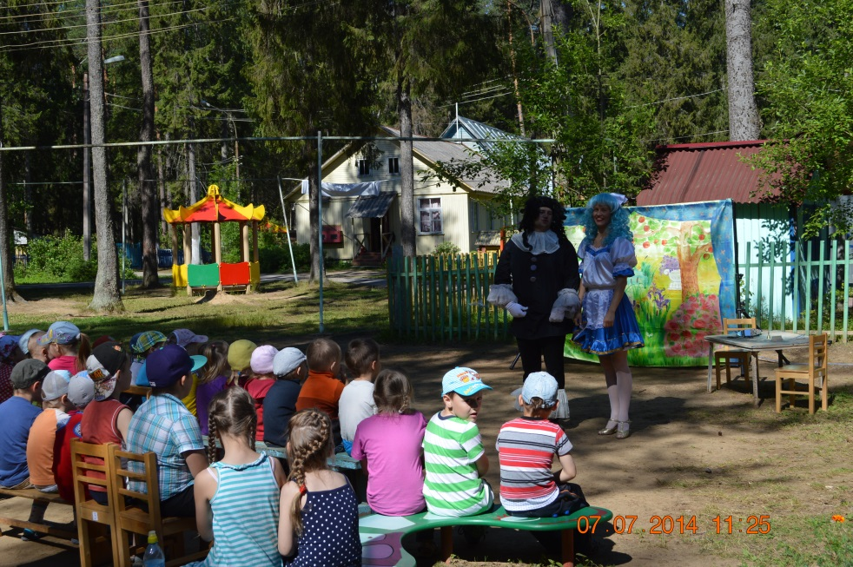
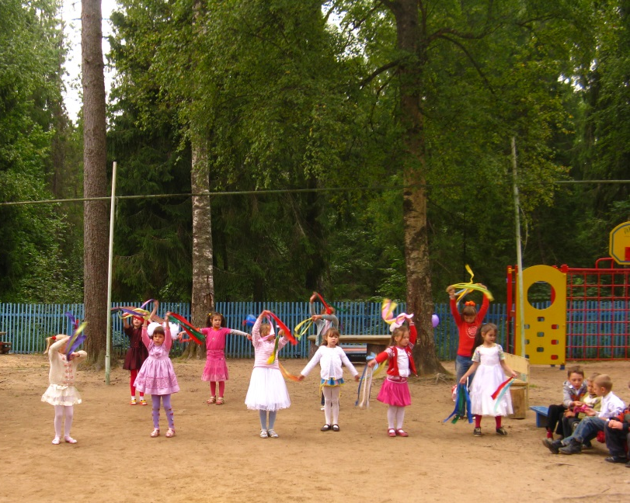
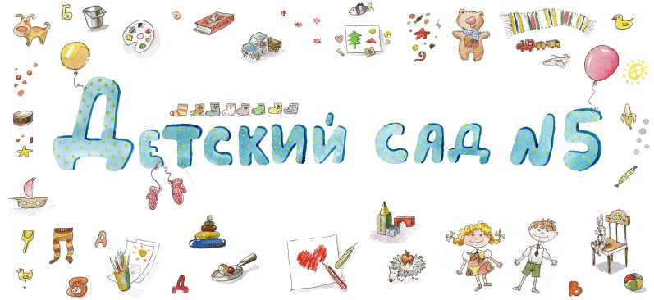
Оздоровительная работа в нашем саду усиленно проводится и в летний период

Slide 14
Спасибо за внимание!
Работу выполнили:
Малнацкая И.Н. (воспитатель)
Гаршкис Е.А. (музыкальный руководитель)

